Slide 1


회사소개서 Company profile
2025.09.01

Slide 2

CONTENTS
1.
개요
2.
HLB 그룹
3.
비전(Vision) / 슬로건(Slogan)
4.
조직도
5.
인증 및 선정
6.
반도체부품사업
7.
반도체부품사업 매출구조 및 생산능력
8.
바이오사업 – Verismo Therapeutics

Slide 3

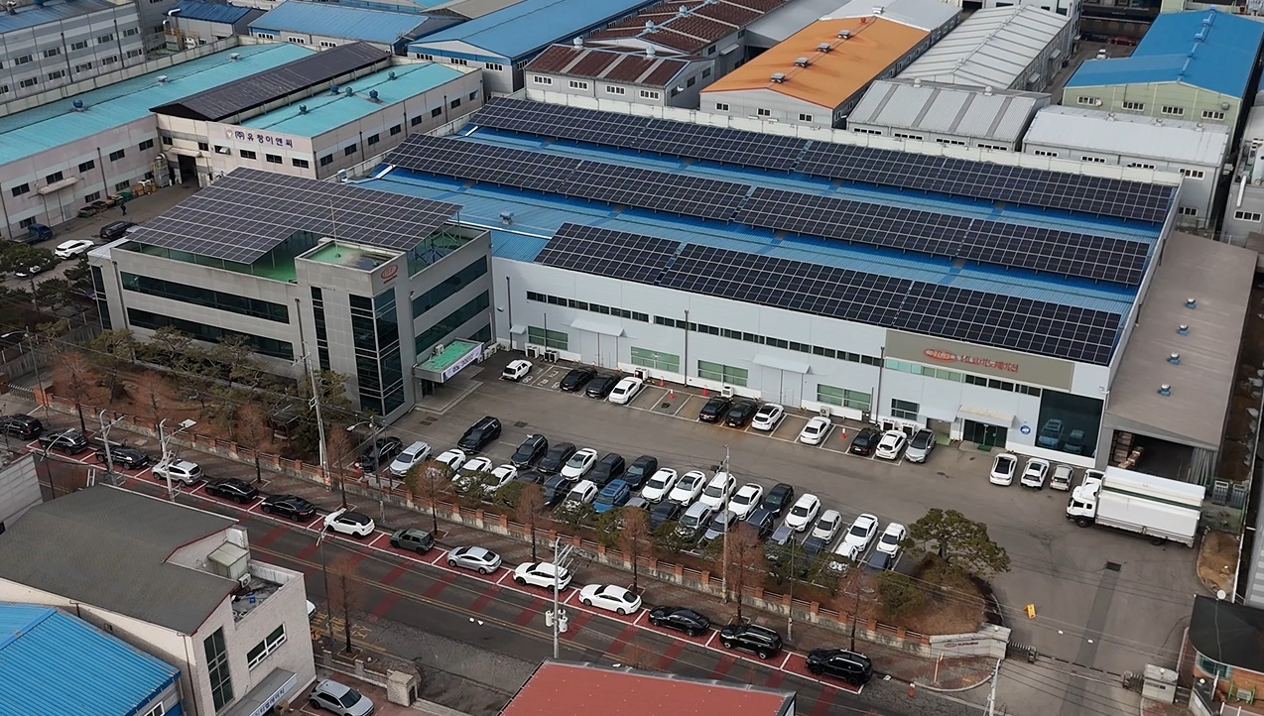


HLB이노베이션 회사소개서
1. 개요
설 립 일 : 1978년 6월 16일
대 표 이 사 : 김홍철, BRYAN BYONGJIN.KIM (각자 대표)
임 직 원 : 73 명 (2025.03)
자 본 총 계 : 2,423 억원 (2025.03)
자 산 총 계 : 2,918 억원 (2025.03)
매 출 액 : 253 억원 (2024년 기준)
위 치 : 경기도 화성시 향남읍 발안공단로 4길 16
주 요 사 업 : 반도체부품사업, 바이오사업 등
보 유 장 비 : 스템핑 프레스 25대, 프리몰드 장비 9대 외
기 업 공 개 : 2001년 코스닥 상장
홈 페 이 지 : https://www.hlbinnovation.com

Slide 4
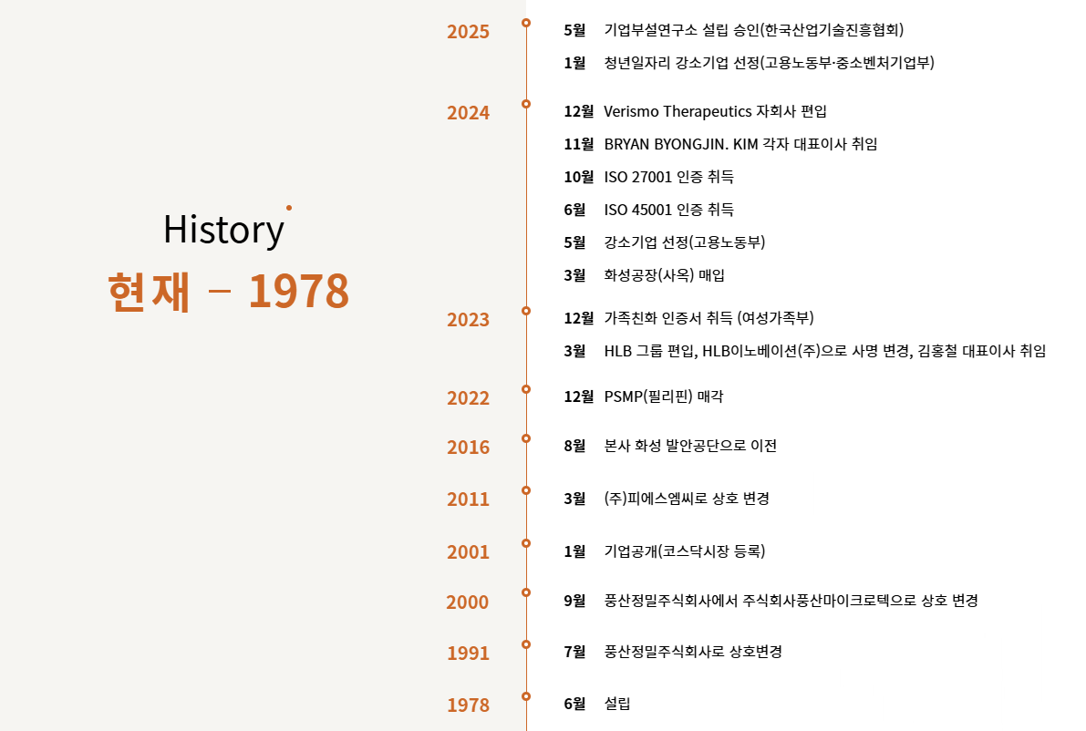
HLB이노베이션 회사소개서
1. 개요 – 연혁

Slide 5
HLB이노베이션 회사소개서
1. 개요 – 손익계산서 / 지분구조
손익계산서
(단위 : 백만 원)
지분구조
2024.12 (48기)
2023.12 (47기)
매출액 | 25,355 | 20,581
매출원가 | (22,509) | (17,627)
매출총이익 | 2,846 | 2,954
판매비와 관리비 | (14,728) | (3,891)
영업이익 | (11,882) | (937)
법인세비용차감전순이익 | (12,313) | (731)
법인세비용 | 56 | 24
당기순이익 | (12,369) | (755)
기타포괄손익 | 2,081 | 386
총포괄손익 | (10,288) | (369)
자기주식
0.1%
최대주주 등
36.2%
총 주식수
144,304,123 주
일반투자자
63.7%
※ 지분율 : 2024.12.31 기준

Slide 6

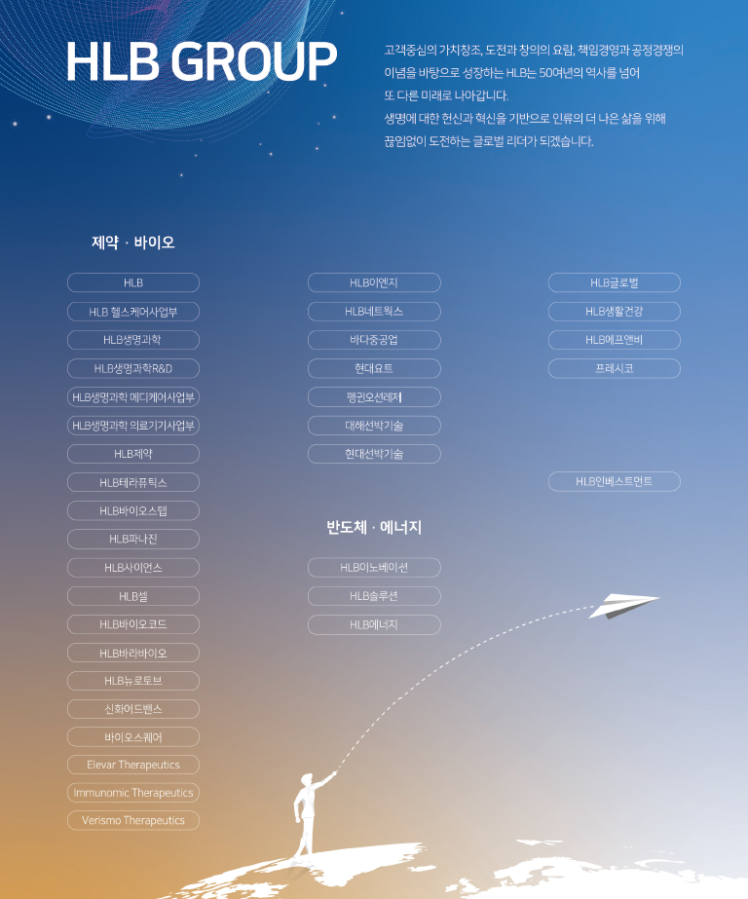
HLB이노베이션 회사소개서
2. HLB 그룹

Slide 7


HLB이노베이션 회사소개서
3. 비전(Vision) / 슬로건(Slogan)
인간을 위한 기술
반도체와 바이오의 모범적 융합
비전
슬로건
이노 ’30010’

Slide 8
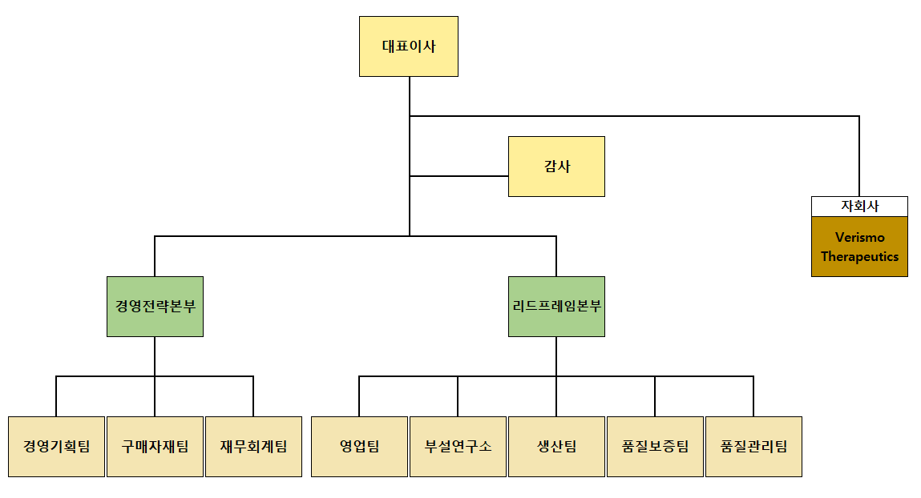
HLB이노베이션 회사소개서
4. 조직도

Slide 9
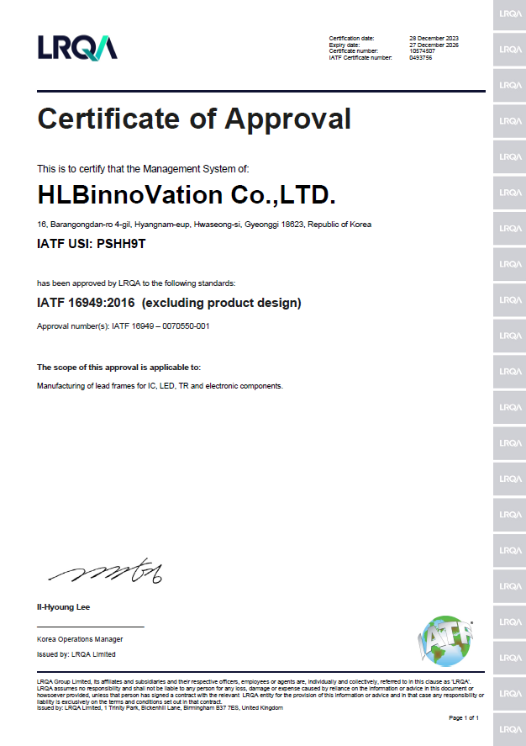
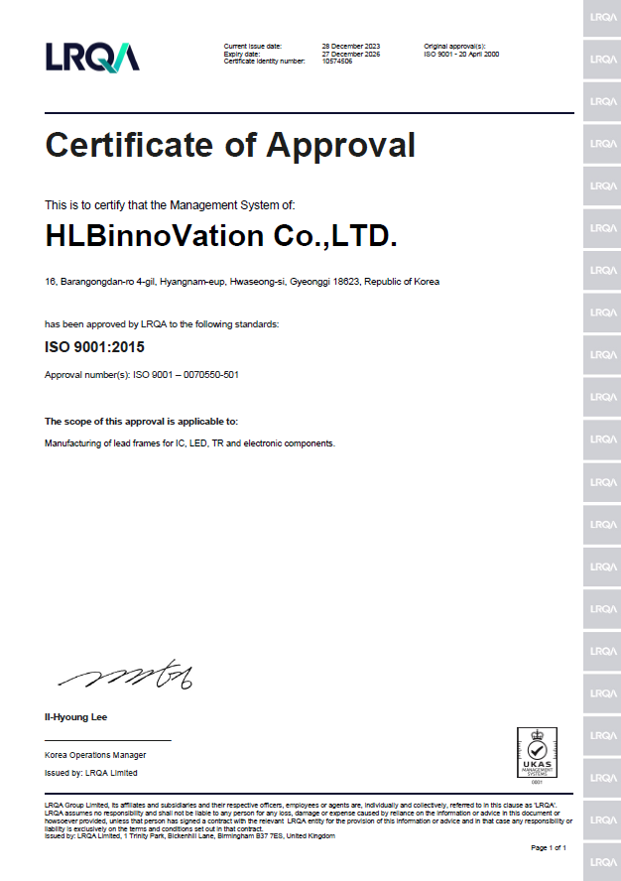
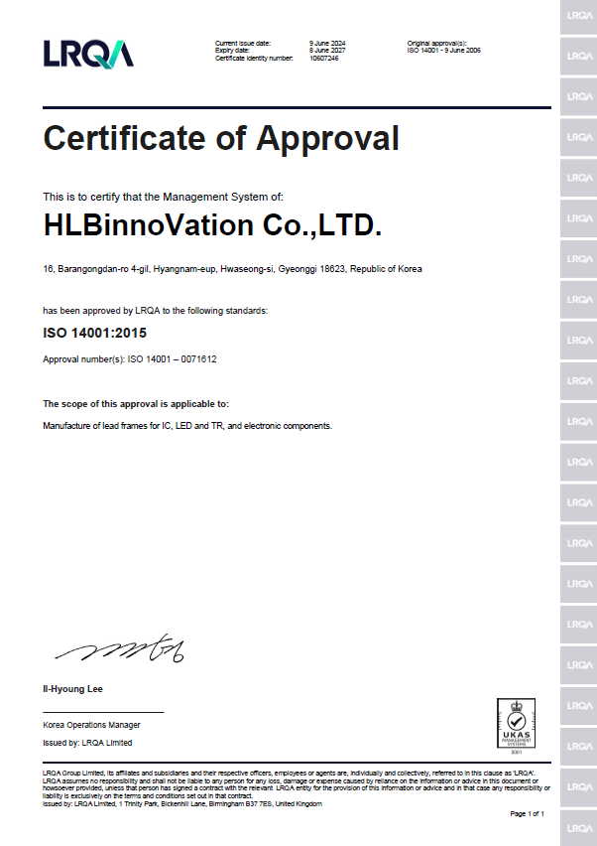
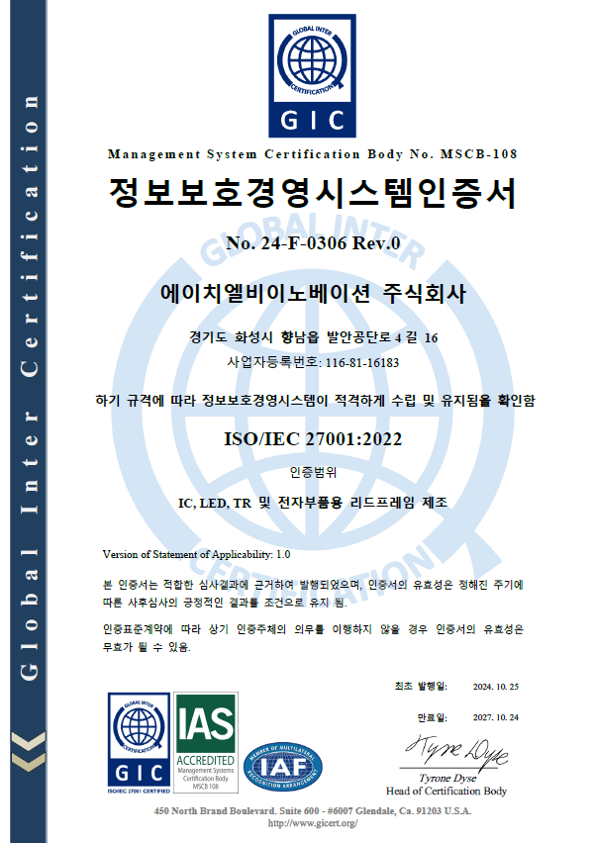
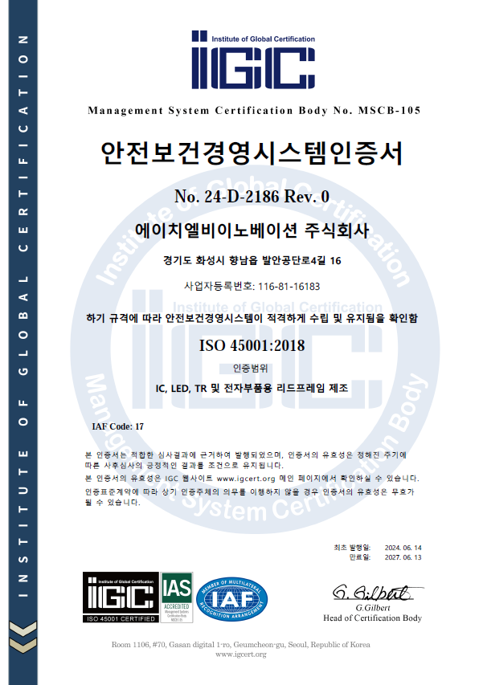
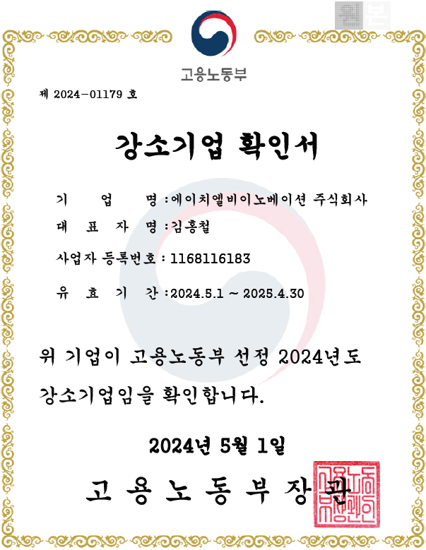
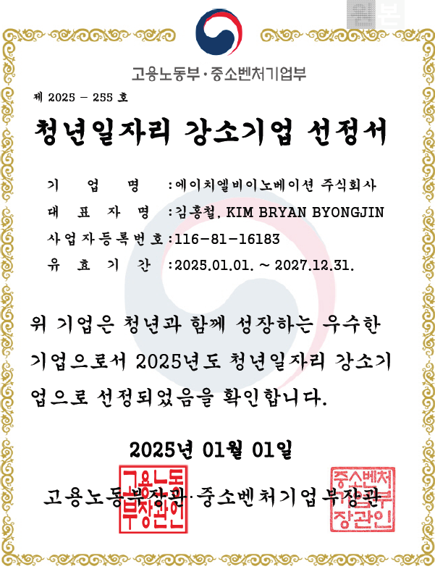
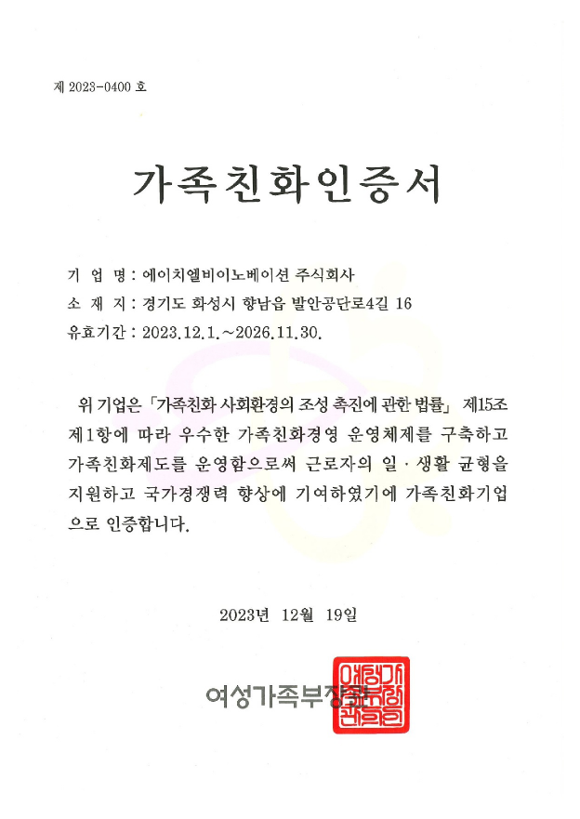
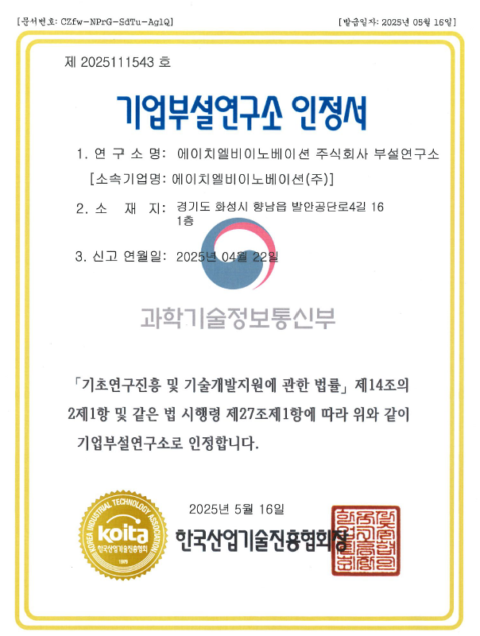
HLB이노베이션 회사소개서
5. 인증 및 선정

Slide 10
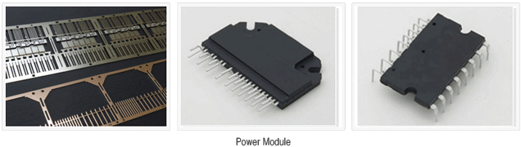
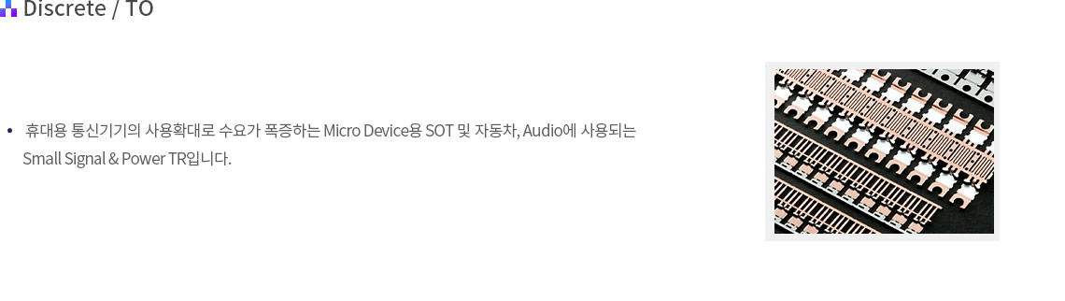
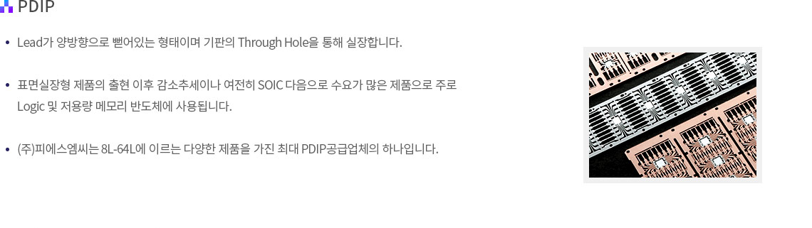
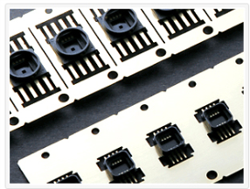
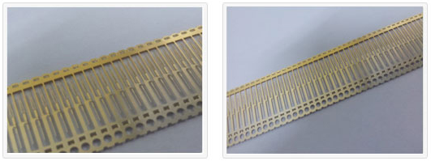
HLB이노베이션 회사소개서
6. 반도체부품사업
지능형 전력반도체 모듈은 전력반도체 소자와
고전압 제어기술을 통합하여 보다 전문적인
기능을 효율적으로 수행할 수 있는 통합 패키지
리드프레임은 반도체 패키지의 내부와 외부를
연결해 주는 전기 도선의 역할과 반도체를 지지해
주는 버팀대의 역할을 하는 반도체의 핵심 부품
Power Module
Lead Frame
생산제품
Contact Pin
Pre-Mold
반도체 신뢰성 테스트 장비의 부품 중에
소켓에서 사용되는 접촉핀(컨텍핀) 제품으로
초정밀 프레스 가공 및 귀금속 도금 기술을
기반으로 제작되는 제품
플라스틱 사출 성형 작업을 리드프레임
가공 단계에서 사전 작업하여 고객의 반도체
조립공정에서 높은 신뢰성을 유지하도록
개발된 제품
이미지, 의료기기 및 각종
센서에 사용

Slide 11
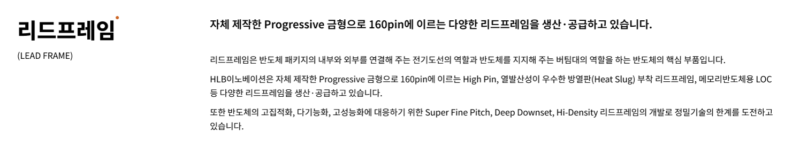
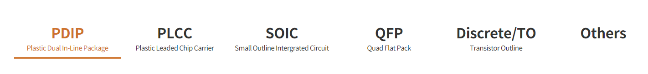
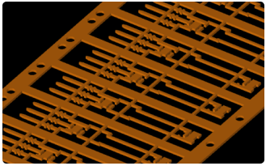
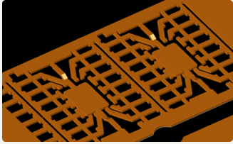
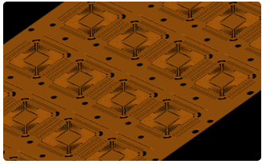

HLB이노베이션 회사소개서
6. 반도체부품사업 – 리드프레임(Lead Frame)

Slide 12
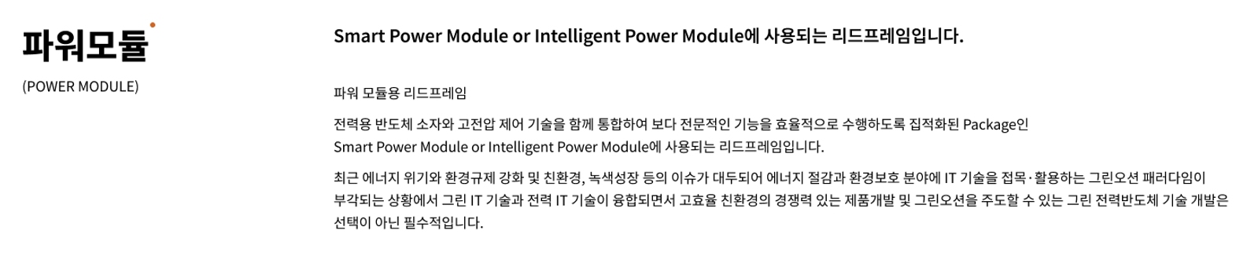
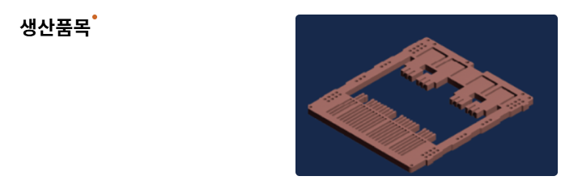
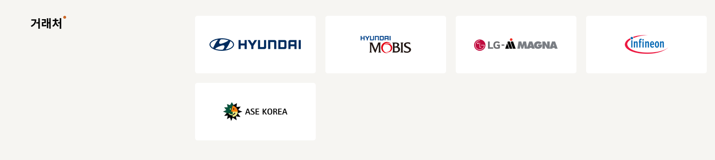
HLB이노베이션 회사소개서
6. 반도체부품사업 – 파워모듈(Power Module)

Slide 13
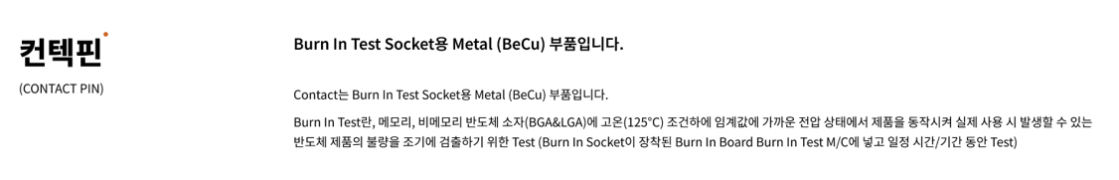


HLB이노베이션 회사소개서
6. 반도체부품사업 – 컨텍핀(Contact Pin)

Slide 14
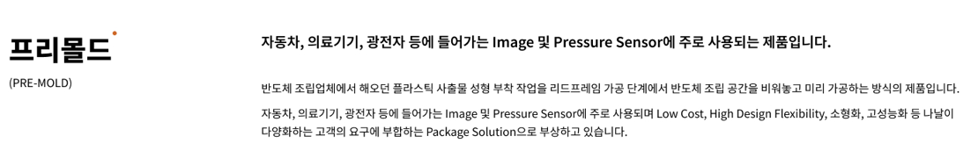
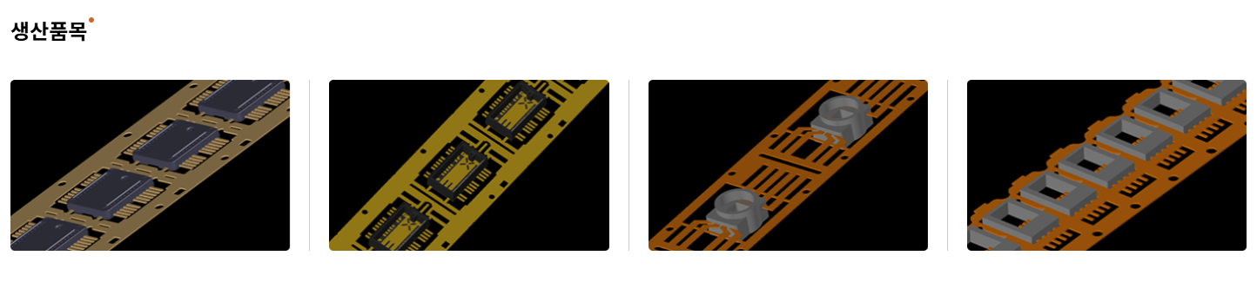

HLB이노베이션 회사소개서
6. 반도체부품사업 – 프리몰드(PRE-MOLD)

Slide 15
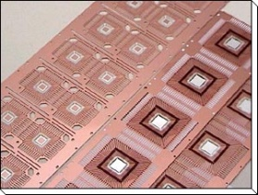
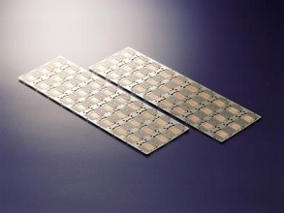
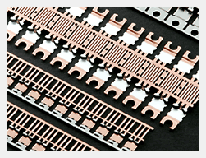
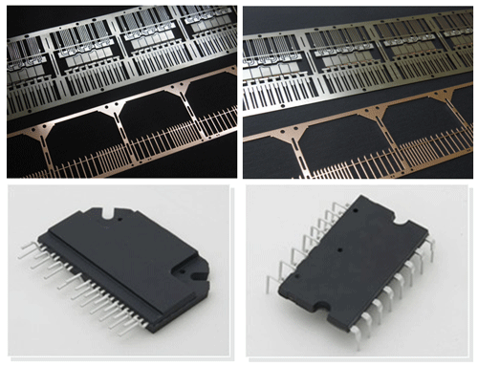
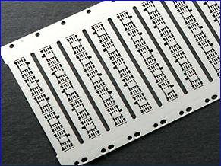
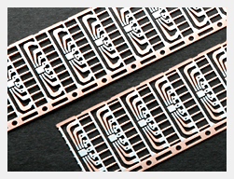
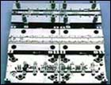

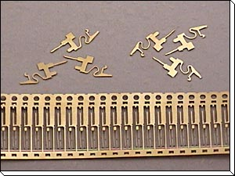
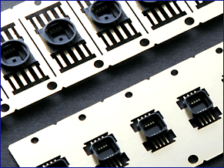
HLB이노베이션 회사소개서
7. 반도체부품사업 – 매출구조

Slide 16
HLB이노베이션 회사소개서
7. 반도체부품사업 – 생산능력
장비명 | 타 입 | 합 계 | 비 고
Stamping Press | 30, 40, 60, 80 Ton | 25 | L/F, Contact pin, 기타
Cutting Press | 10, 20 Ton | 6 | Downset, strip cut
초음파 세척 | Strip to Strip | 1 | Degreasing stamping oil
도금 – Ag/Au/PPF | Reel to Reel Barrel | - | Out-sourcing
사출 성형기 | Vertical, Horizontal | 9 | Oven Cure (2)
열 처리기 | Strip, Reel | 2 | Contact pin
CNC Wire Cut EDM M/C |  | - | 6대 – 사내협력업체
Punching M/C | Strip | 1
대형 연마기 |  | 3
자동 검사 장비 | Strip | 1 | Power Module
자동 포장 장비 | Reel | 3 | Via-spacer

Slide 17


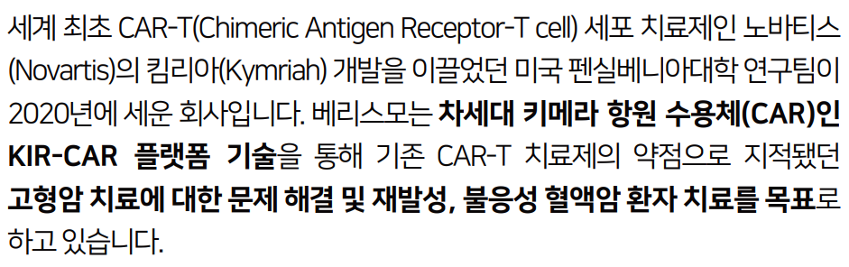
HLB이노베이션 회사소개서
8. 바이오사업 – Verismo Therapeutics

Slide 18

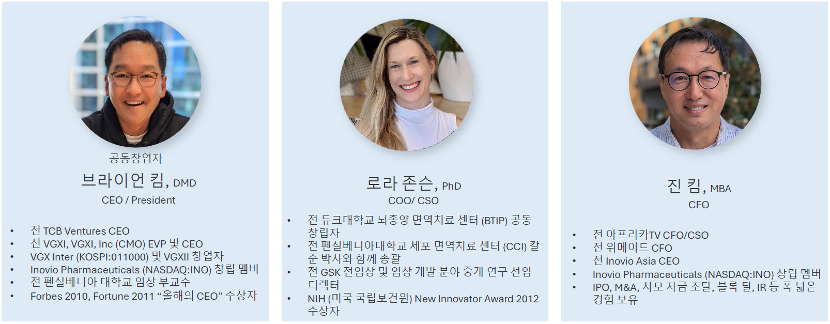
HLB이노베이션 회사소개서
8. 바이오사업 – Verismo Therapeutics

Slide 19
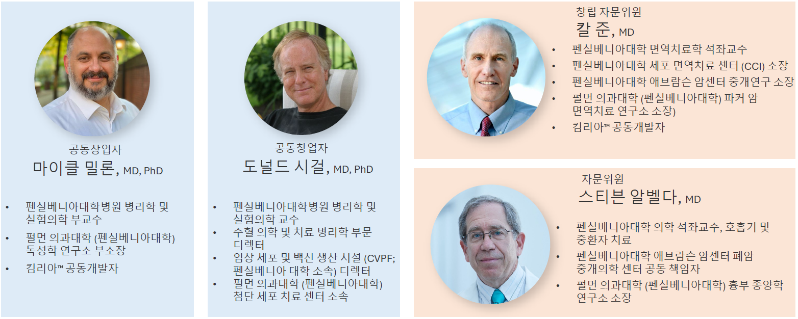
HLB이노베이션 회사소개서
8. 바이오사업 – Verismo Therapeutics

Slide 20
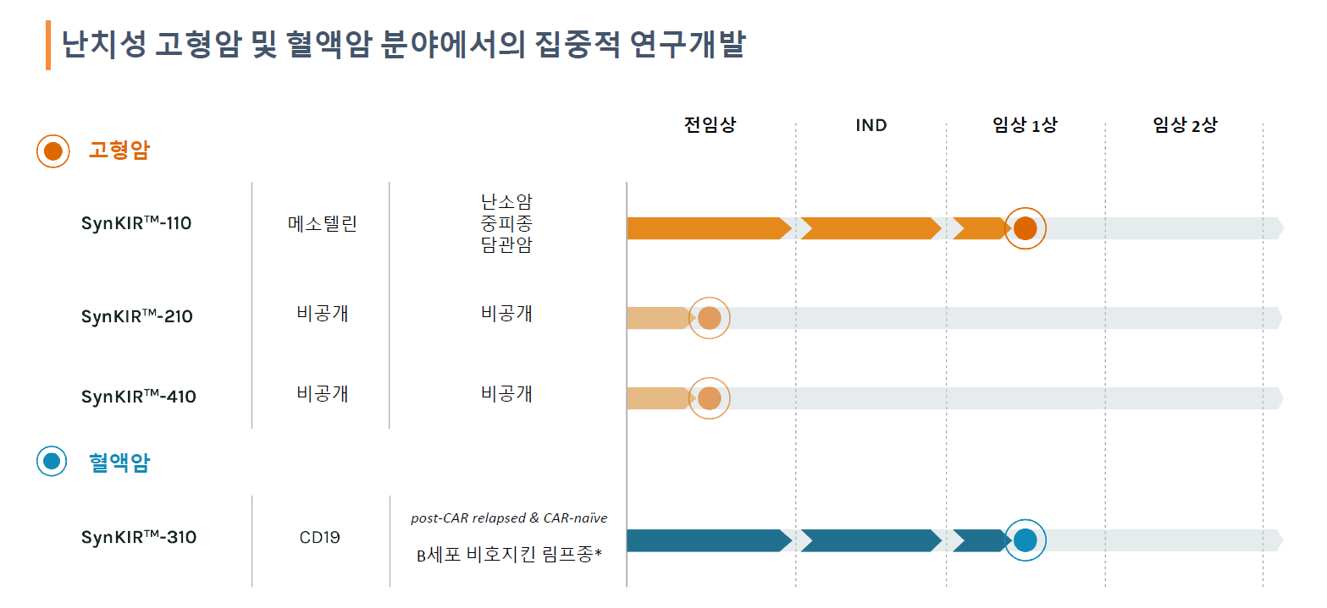
HLB이노베이션 회사소개서
8. 바이오 사업 – Verismo Therapeutics

Slide 21

감사합니다.

